Slide 1
UGEARS
Богдана Юрченко
ТВ-01 мп
https://buduysvoe.com/publications/yak-ukrayinska-kompaniya-ugears-stala-vsesvitnovidomoyu-ta-pro-glybynni-potreby

Slide 2
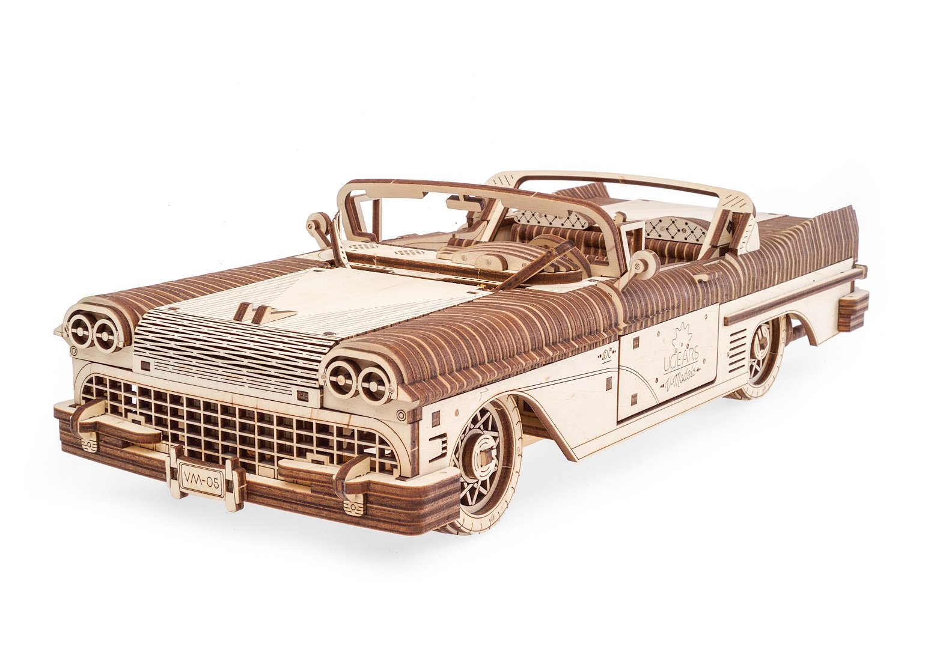
Карта стартапу
Рік : 2014
Галузь : виробництво
Продукти : 3D конструктори та іграшки з фанери
Місце : Київ
Люди : Денис Охрименко та Геннадій Шестак

Slide 3

Початок
В травні 2014 року під час конференції, організованої Startup UA, Денис Охрименко презентував свій виріб.
Геннадія Шестака зацікавила ця ідея і він виступив інвестором.

Slide 4
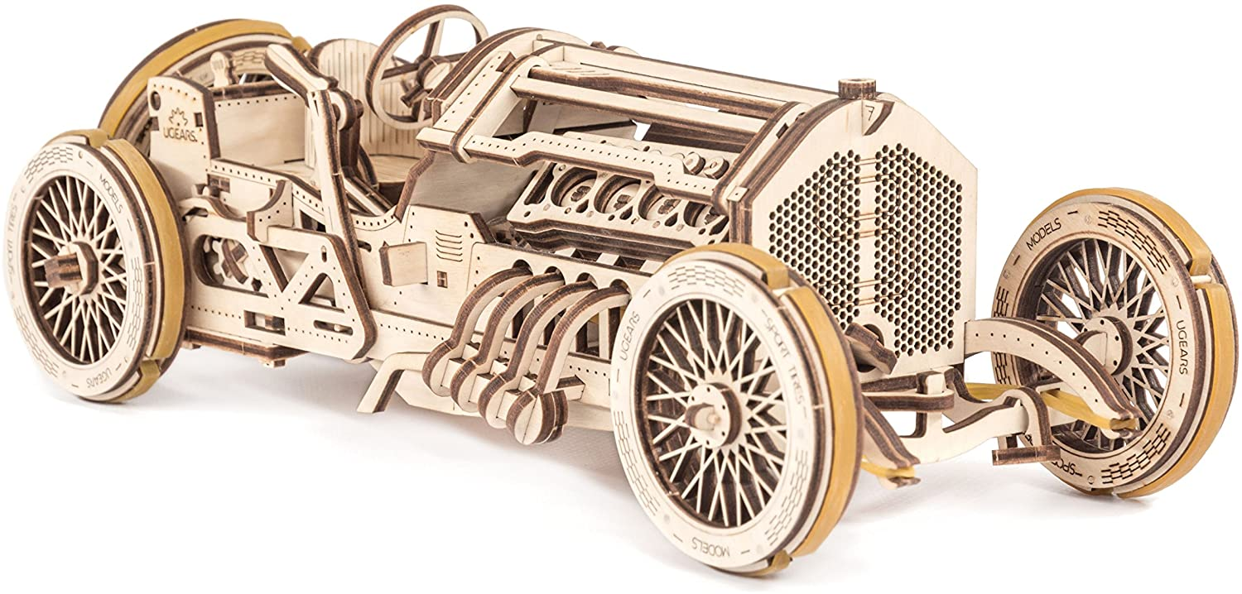
Початок
Компанія заснована влітку 2014 року.
Згодом 24 листопада 2015 року відкрила компанію зі зборів коштів на сайті Kickstarter, де проект зібрав понад $400 тис. при необхідних 20 тис.

Slide 5
Початок
Перші моделі робили власноруч та продавали на виставці в Одесі.
Перші моделі – Механічна шкатулка і Трактор. Їхнє виробництво запустили у 2014 році.

Slide 6
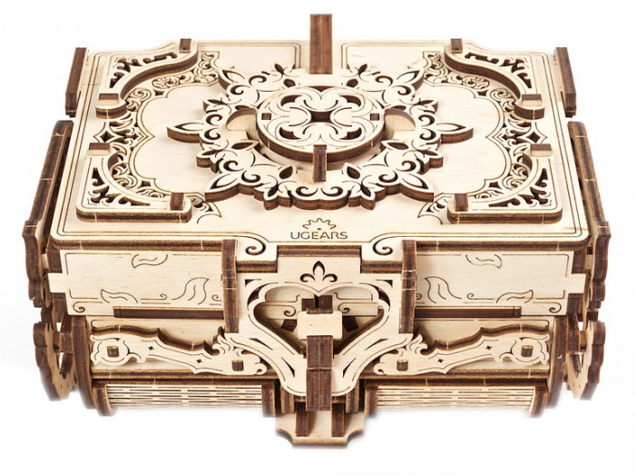
Початок
В січні 2016 компанія була представлена на виставці Spielwarenmesse у Нюрнберзі (Німеччина)

Slide 7
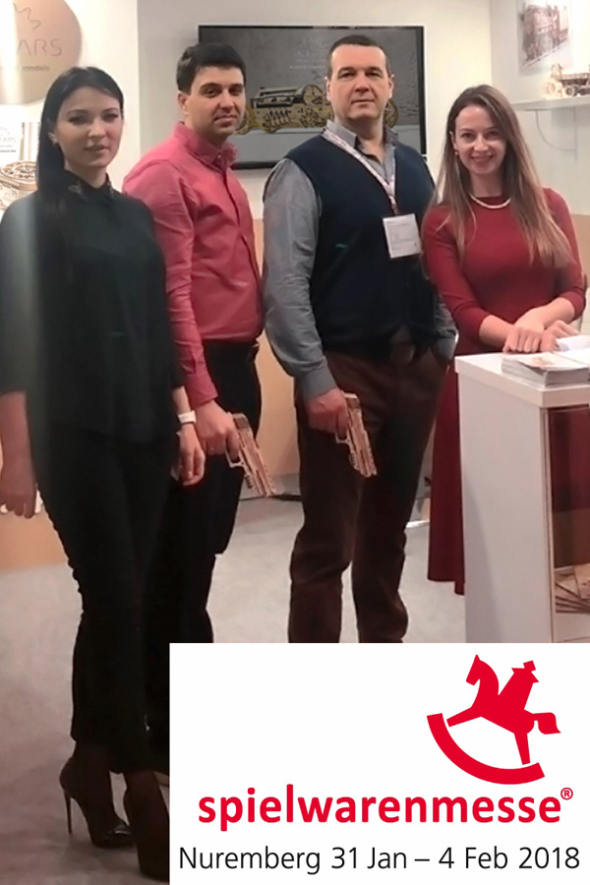

Slide 8
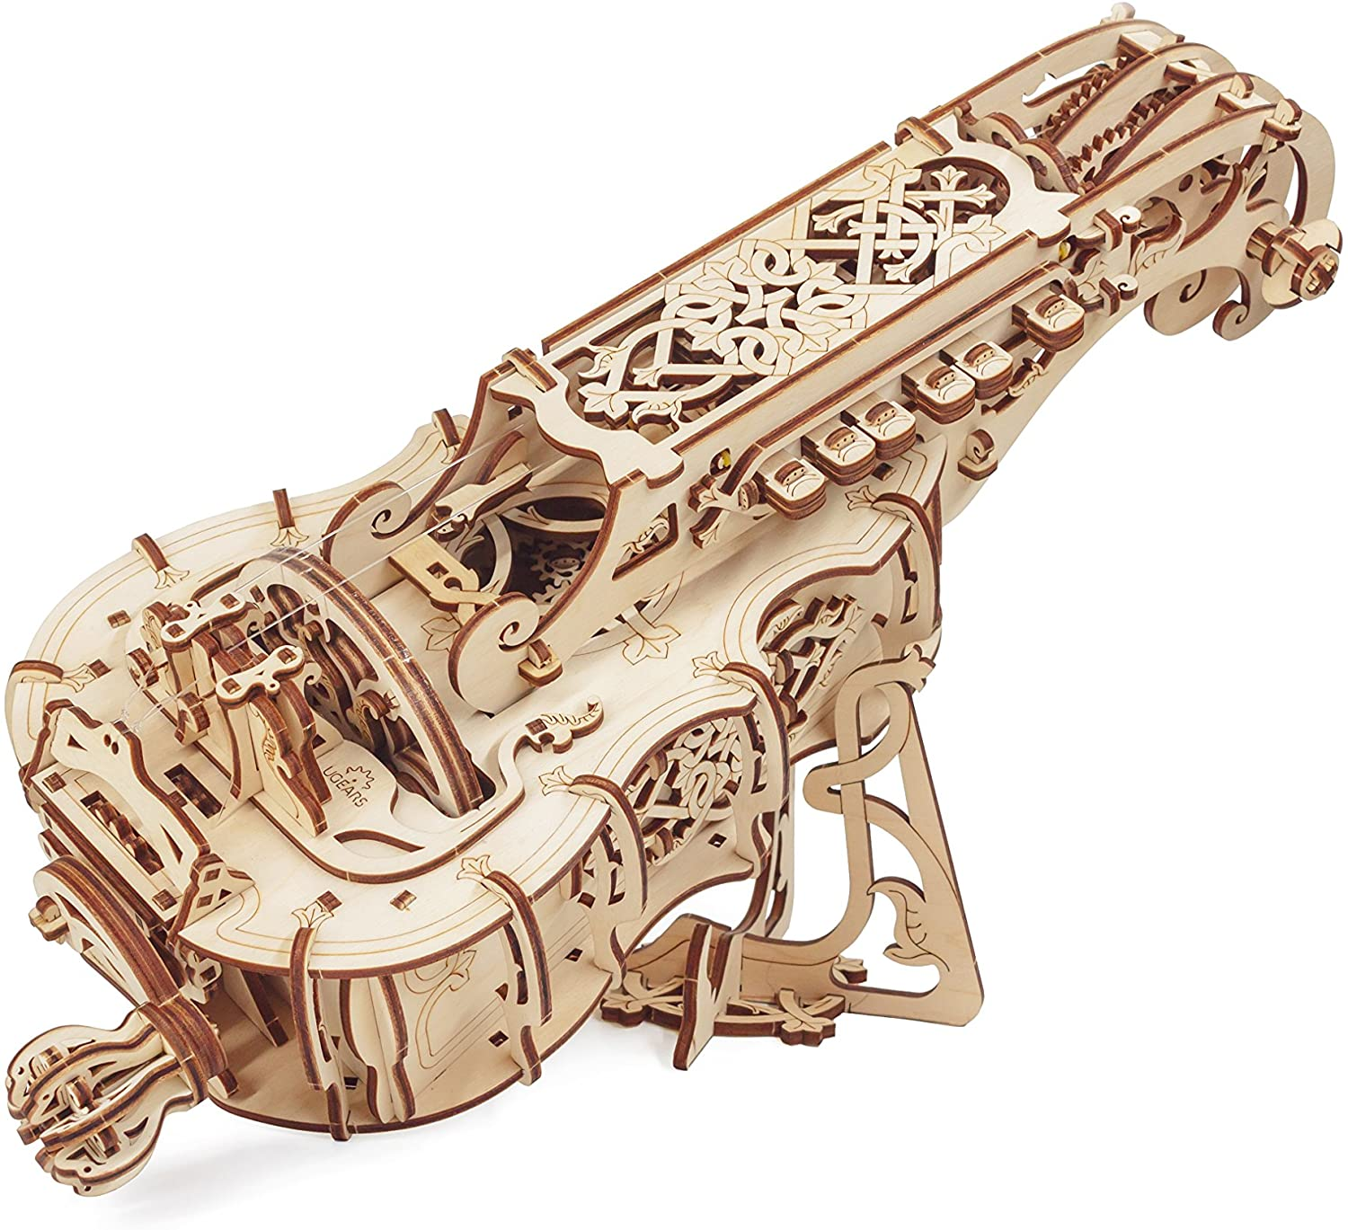
Капітал
Стартовий капітал складав $120 тис.
Потім збирали гроші на Kickstarter. Тоді зібрали в 20 разів більше, ніж просили.
Проект самоокупитися за два роки, але зароблені гроші були реінвестовані в бізнес для його розвитку.
Першу зарплату директор отримав через півтора роки роботи.

Slide 9
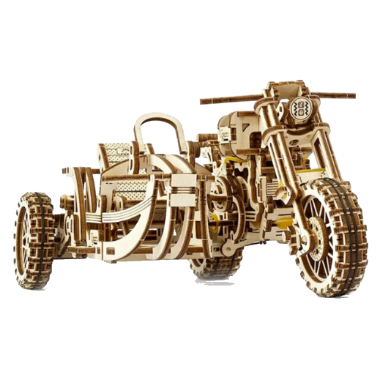
Kickstarter campaigns
2018
UGEARS Games: Unique Mechanical Devices for Tabletop Games 3,911 backers pledged $276,985 to help bring this project to life.
UGEARS: mechanical evolution highlights 1,375 backers pledged $187,730 to help bring this project to life.
2017
UGEARS Hurdy-Gurdy: unique mechanical musical model 2,954 backers pledged $288,326 to help bring this project to life.
2016
UGEARS: self-propelled mechanical models (#2) 420 backers pledged $39,197 to help bring this project to life.
UGEARS: Christmas mechanical symphony 1,264 backers pledged $143,797 to help bring this project to life.
2015
UGEARS: self-propelled mechanical models 4,362 backers pledged $406,805 to help bring this project to life.

Slide 10
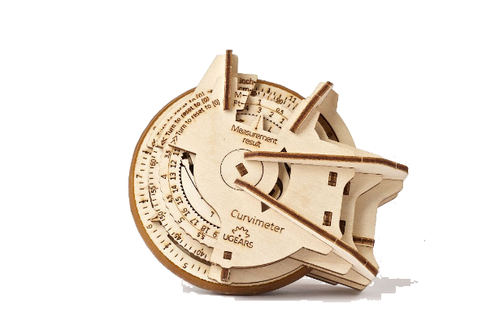
Ріст компанії
Зараз в команді працює понад 200 осіб, а починали втрьох.

Slide 11
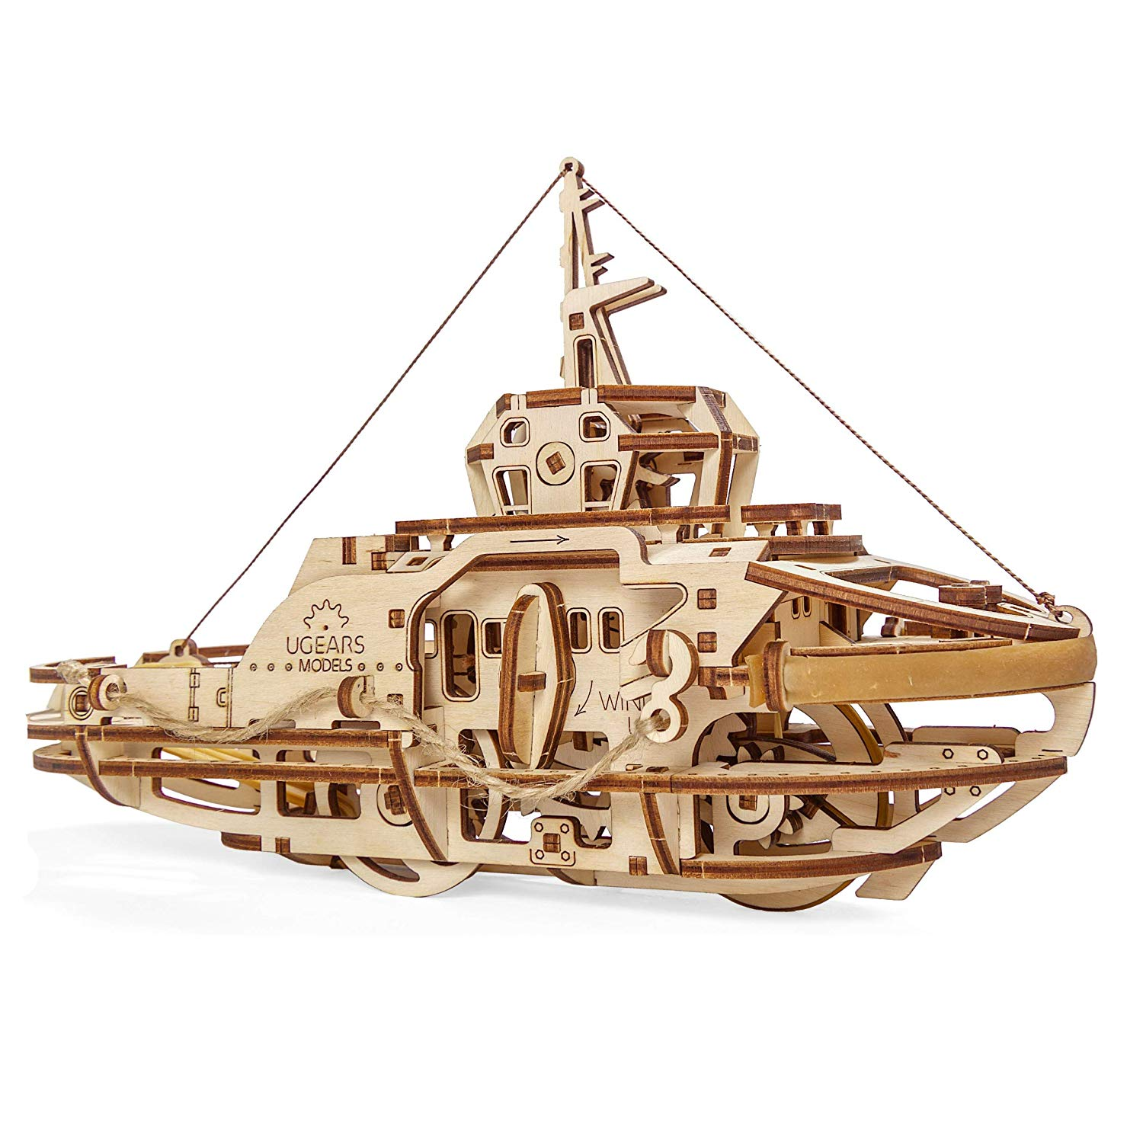
Швидкий ріст та китайські підробки
" Ціни на продукцію в Україні та за кордоном значно відрізняються. Тут – дешевше, бо різний рівень оплати праці. Але все одно, конструктори мають попит серед населення і приносять багато радості нашим клієнтам. Китай намагається фальсікувати наш продукт. І це є проблема, яку ми постійно відслідковуємо та боремося з цим, витрачаємо на це чималі гроші. Підробки будуть завжди. Але 3D-конструктори Ugears мають патенти на деталі, що дає змогу відновлювати справедливість. " Геннадій Шестак

Slide 12
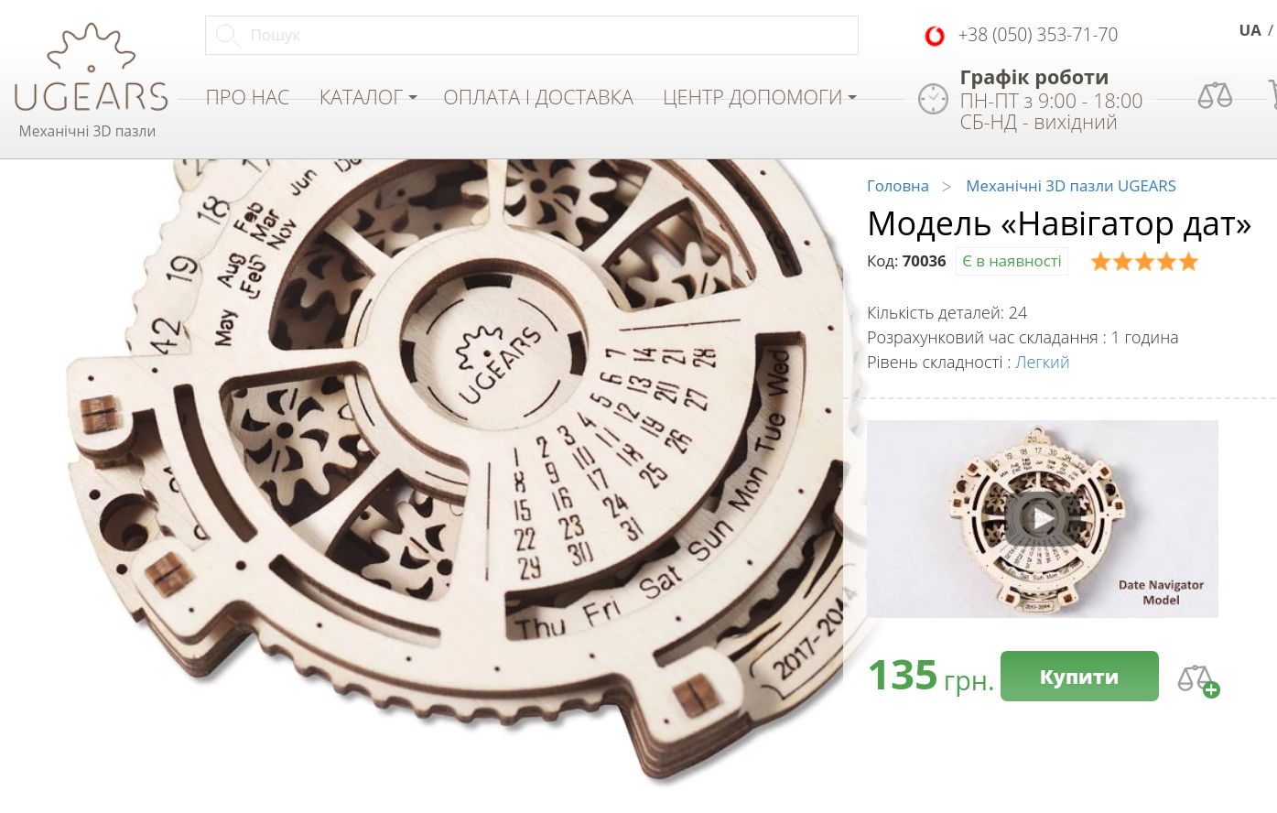

Slide 13
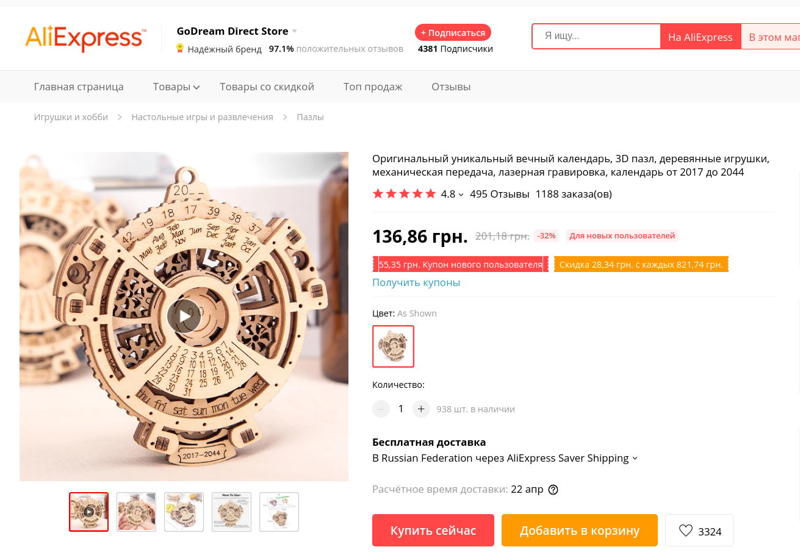

Slide 14
Якими інструментами маркетингу користуютьсся тепер?
Маркетинг-директор Олександр Кравчук:
Ми вважаємо офлайн ефективним, хоча людям зручніше купувати онлайн. Але звички важливі, класичні правила дистрибуції ніхто не скасовував, тому ми розвиваємо обидва канали. У нас є партнери у 40 країнах, у кожного з них є свій інтернет-магазин, і кожен розвиває і онлайн-, і офлайн-канали продажів.

Slide 15
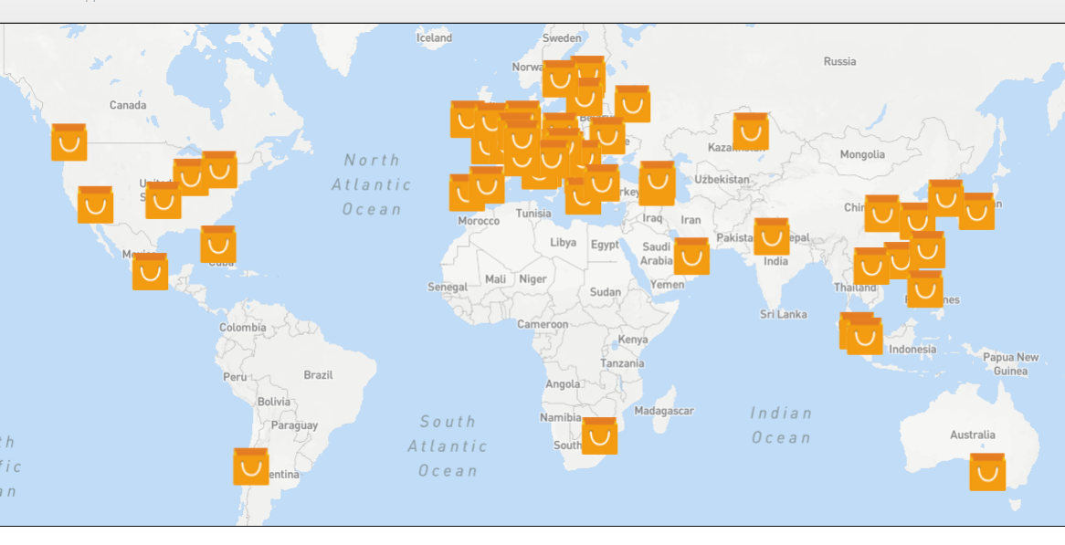
Ugears у світі

Slide 16
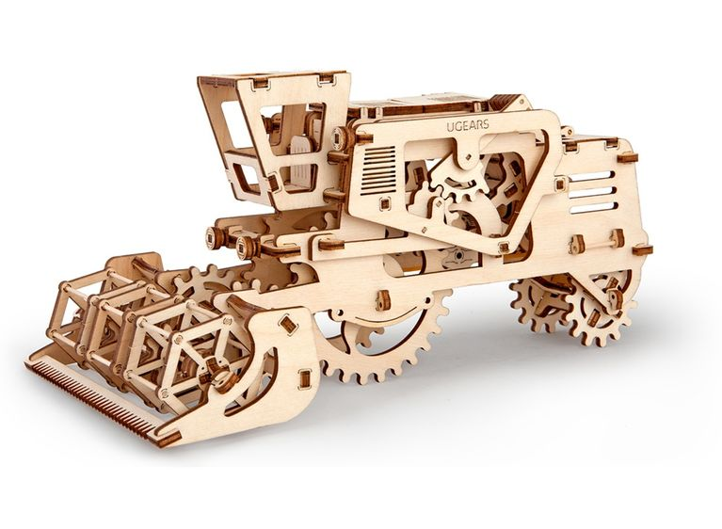
Контракти
А зараз компанія Ugears має контракт з корпорацією Walt Disney.

Slide 17
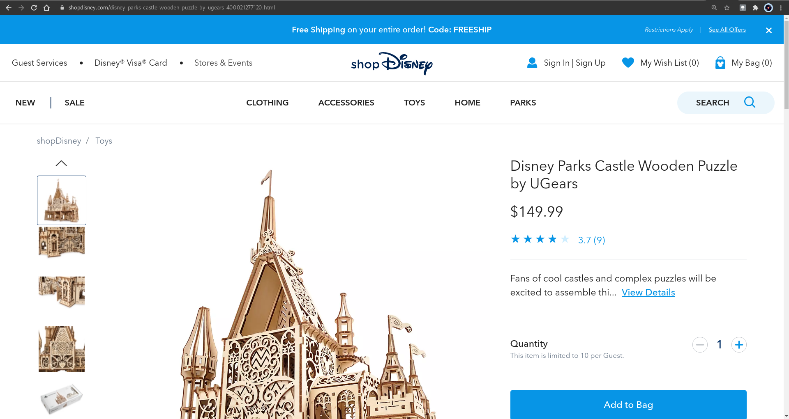

Slide 18
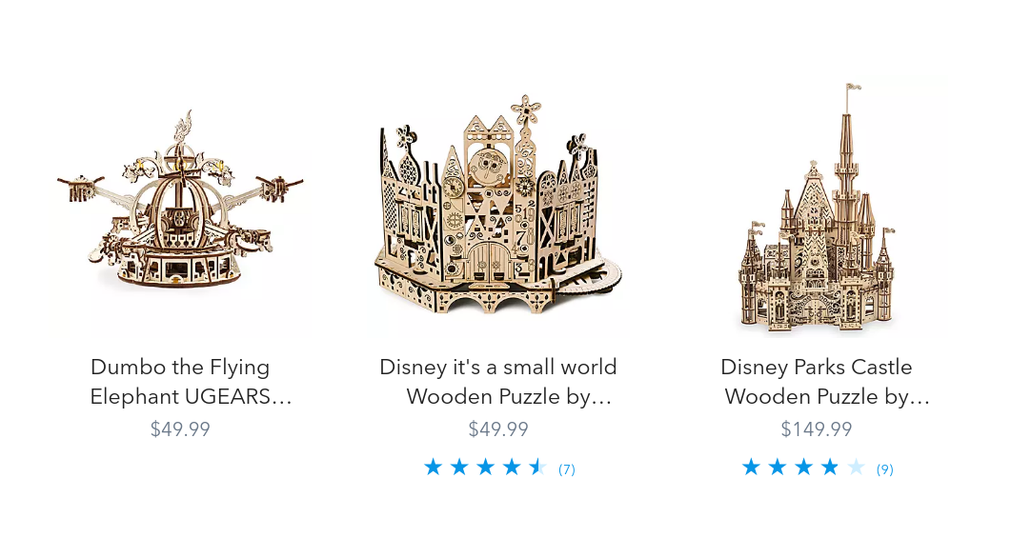

Slide 19
